Slide 1
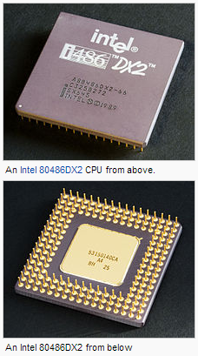
Sejarah Perkembangan CPU
Definisi CPU (Central Processing Unit) atau Processor adalah komponen berupa chip atau IC berbentuk persegi empat yang merupakan otak dan pengendali proses kinerja komputer, dengan dibantu oleh komponen lainnya. Satuan kecepatan processor adalah Mhz (Mega Heartz) atau Ghz (1000 MegaHeartz). Semakin besar nilainya, semakin cepat proses eksekusi pada komputer.

Slide 2
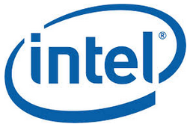
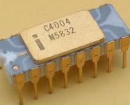
Sejarah Perkembangan Microprocessor
Intel Processor
1971 : 4004 Microprocessor Pada tahun 1971 munculah microprocessor pertama
Intel , microprocessor 4004 ini digunakan pada mesin
kalkulator Busicom. Dengan penemuan ini maka
terbukalah jalan untuk memasukkan kecerdasan buatan
pada benda mati.

Slide 3
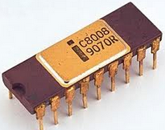
Sejarah Perkembangan Microprocessor
1972 : 8008 Microprocessor Pada tahun 1972 munculah microprocessor 8008 yang berkekuatan 2 kali lipat dari pendahulunya yaitu 4004.
1974 : 8080 Microprocessor Menjadi otak dari sebuah komputer yang bernama
Altair, pada saat itu terjual sekitar sepuluh ribu dalam
1 bulan
1978 : 8086-8088 Microprocessor Sebuah penjualan penting dalam divisi komputer terjadi pada produk untuk komputer pribadi buatan IBM yang memakai processor 8088 yang berhasil mendongkrak nama intel.

Slide 4
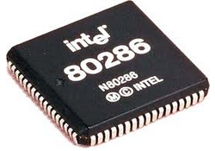
Sejarah Perkembangan Microprocessor
1982 : 286 Microprocessor Intel 286 atau yang lebih dikenal dengan nama
80286 adalah sebuah processor yang pertama
kali dapat mengenali dan menggunakan
software yang digunakan untukprocessor
sebelumnya.
1985 : Intel386™ Microprocessor Intel 386 adalah sebuah processor yang memiliki 275.000 transistor yang tertanam diprosessor tersebut yang jika dibandingkan dengan 4004 memiliki 100 kali lipat lebih banyak dibandingkan dengan 4004

Slide 5
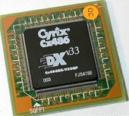
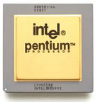
Sejarah Perkembangan Microprocessor
1989 : Intel486™ DX CPU Microprocessor Processor yang pertama kali memudahkan berbagai
aplikasi yang tadinya harus mengetikkan command-
command menjadi hanya sebuah klik saja, dan
mempunyai fungsi komplek matematika sehingga memperkecil beban kerja pada processor.
1993 : Intel® Pentium® Processor Processor generasi baru yang mampu menangani
berbagai jenis data seperti suara, bunyi, tulisan tangan,
dan foto.

Slide 6
Sejarah Perkembangan Microprocessor
1995 : Intel® Pentium® Pro Processor Processor yang dirancang untuk digunakan pada aplikasi server dan workstation, yang dibuat untuk memproses data secara cepat, processor ini mempunyai 5,5 jt transistor yang tertanam.
1997 : Intel® Pentium® II Processor Processor Pentium II merupakan processor yang menggabungkan Intel MMX yang dirancang secara khusus untuk mengolah data video, audio, dan grafik secara efisien. Terdapat 7.5 juta transistor terintegrasi di dalamnya sehingga dengan processor ini pengguna PC dapat mengolah berbagai data dan menggunakan internet dengan lebih baik.
1998 : Intel® Pentium II Xeon® Processor Processor yang dibuat untuk kebutuhan pada aplikasi server. Intel saat itu ingin memenuhi strateginya yang ingin memberikan sebuah processor unik untuk sebuah pasar tertentu.

Slide 7
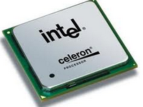
Sejarah Perkembangan Microprocessor
1999 : Intel® Celeron® Processor Processor Intel Celeron merupakan processor yang
dikeluarkan sebagai processor yang ditujukan untuk
pengguna yang tidak terlalu membutuhkan kinerja
processor yang lebih cepat bagi pengguna yang ingin
membangun sebuah system computer dengan budget (harga) yang tidak terlalu besar. Processor Intel Celeron ini memiliki bentuk dan fromfactor yang sama dengan processor Intel jenis Pentium, tetapi hanya dengan instruksi-instruksi yang lebih sedikit, L2 cache-nya lebih kecil, kecepatan (clock speed) yang lebih lambat, dan harga yang lebih murah daripada processor Intel jenis Pentium. Dengan keluarnya processor Celeron ini maka Intel kembali memberikan sebuah processor untuk sebuah pasaran tertentu.

Slide 8
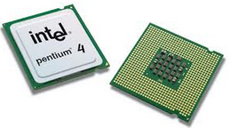
Sejarah Perkembangan Microprocessor
1999 : Intel® Pentium® III Xeon® Processor Intel kembali merambah pasaran server dan workstation dengan mengeluarkan seri Xeon tetapi jenis Pentium III yang mempunyai 70 perintah SIMD.
2000 : Intel® Pentium® 4 Processor Processor Pentium IV merupakan produk Intel
yang kecepatan prosesnya mampu menembus
kecepatan hingga 3.06 GHz. Pertama kali keluar
processor ini berkecepatan 1.5GHz dengan
formafactor pin 423, setelah itu intel merubah fromfactor processor Intel Pentium 4 menjadi pin 478 yang dimulai dari processor Intel Pentium 4 berkecepatan 1.3 GHz sampai yang terbaru yang saat ini mampu menembus kecepatannya hingga 3.4 GHz.

Slide 9
Sejarah Perkembangan Microprocessor
2001 : Intel® Xeon® Processor Processor Intel Pentium 4 Xeon merupakan processor Intel Pentium 4 yang ditujukan khusus untuk berperan sebagai computer server. Processor ini memiliki jumlah pin lebih banyak dari processor Intel Pentium 4 serta dengan memory L2 cache yang lebih besar pula.
2001 : Intel® Itanium® Processor Itanium adalah processor pertama berbasis 64 bit yang ditujukan bagi pemakain pada server dan workstation serta pemakai tertentu. Processor ini sudah dibuat dengan struktur yang benar-benar berbeda dari sebelumnya yang didasarkan pada desain dan teknologiIntel’s Explicitly Parallel Instruction Computing ( EPIC ).
2002 : Intel® Itanium® 2 Processor Itanium 2 adalah generasi kedua dari keluarga Itanium.

Slide 10
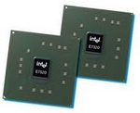
Sejarah Perkembangan Microprocessor
2003 : Intel® Pentium® M Processor Chipset 855, dan Intel® PRO/WIRELESS 2100 adalah komponen dari Intel® Centrino™. Intel Centrino dibuat untuk memenuhi kebutuhan pasar akan keberadaan sebuah komputer yang mudah dibawa kemana-mana.
2004 : Intel Pentium M 735/745/755 processors Dilengkapi dengan chipset 855 dengan fitur baru 2Mb L2 Cache 400MHz system bus dan kecocokan dengan soket processor dengan seri-seri Pentium M sebelumnya.
2004 : Intel E7520/E7320 Chipsets 7320/7520 dapat digunakan untuk dual processor dengan
konfigurasi 800MHz FSB, DDR2 400 memory, and PCI
Express peripheral interfaces.

Slide 11
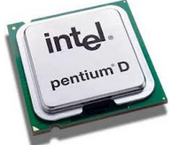
Sejarah Perkembangan Microprocessor
2005 : Intel Pentium 4 Extreme Edition 3.73GHz Sebuah processor yang ditujukan untuk pasar pengguna komputer yang menginginkan sesuatu yang lebih dari komputernya, processor ini menggunakan konfigurasi 3.73GHz frequency, 1.066GHz FSB, EM64T, 2MB L2 cache, dan HyperThreading.
2005 : Intel Pentium D 820/830/840 Processor berbasis 64 bit dan disebut dual core karena
menggunakan 2 buah inti, dengan konfigurasi 1MB L2
cache pada tiap core, 800MHz FSB, dan bisa beroperasi p
ada frekuensi 2.8GHz, 3.0GHz, dan 3.2GHz. Pada
processor jenis ini juga disertakan dukungan HyperThreading.

Slide 12
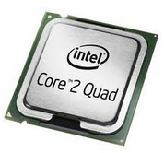
Sejarah Perkembangan Microprocessor
2006 : Intel Core 2 Quad Q6600 Processor untuk type desktop dan digunakan pada orang
yang ingin kekuatan lebih dari komputer yang ia miliki
memiliki 2 buah core dengan konfigurasi 2.4GHz dengan
8MB L2cache (sampai dengan 4MB yang dapat diakses tiap
core ), 1.06GHz Front-side bus danthermal design power ( TDP )
2006 : Intel Quad-core Xeon X3210/X3220 Processor yang digunakan untuk tipe server dan memiliki 2 buah core dengan masing-masing memiliki konfigurasi 2.13 dan 2.4GHz, berturut-turut , dengan 8MB L2 cache ( dapat mencapai 4MB yang diakses untuk tiap core ), 1.06GHz Front-side bus, dan thermal design power (TDP).

Slide 13
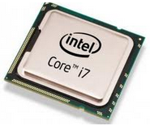
Sejarah Perkembangan Microprocessor
2008 : Intel i7 Processor ini mempunyai code name Nehalem. Pada awalnya penggantian nama baru i7 membuat pelanggan setia intel cukup sulit mengingatnya. Beberapa keunggulan dari processor intel terbaru ini adalalah memiliki performa lebih tinggi dan lebih efisien dalam penggunaan energi, FSB (Front Side Bus) digantikan dengan QuickPath Interface, Memory Controller ada dalam processor, tidak seperti yang sebelumnya terpisah dalam chip tersendiri. Dengan teknologi ini memori akan langsung terhubung denganprocessor, support Three Channel Memory , tiap – tiap kanal berisi 2 slot memori, sehingga total slot yang ada dalam mainboard yang mendukung processor ini ada 6 slot. - Processor Core i7 sementara ini hanya mendukung memori jenis DDR
3, Core i7 menggunakan single-die device : core
(inti processor), memory controller, dancache berada dalam
satu die.

Slide 14

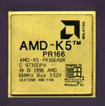
Sejarah Perkembangan Microprocessor
AMD Processor
AMD K5 AMD K5 awalnya dibuat supaya dapat bekerja pada semua motherboard yang mendukung Intel. Jadi motherboard yang mendukung Intel akan mendukung pula AMD K5. Pada waktu itu tidak semua motherboard dapat langsung mengenali AMD dan harus dilakukan Upgrade BIOS untuk bisa mengenali AMD.

Slide 15
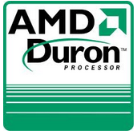
Sejarah Perkembangan Microprocessor
AMD K6 Processor AMD K6 merupakan processor generasi ke-6 dengan peforma tinggi dan dapat diinstalasi pada motherboard ygmendukung Intel Pentium. AMD K6 sendirimasih dibagi lagi modelnya yaitu : AMD K6, AMD K6-2, AMD K6-III
AMD Duron AMD Duron merupakan keluarga processor versi murah yang dikenal pada tahun 2000, awalnya processor ini memiliki code nama Spitfire yang dibuat berdasarkan Core Thunderbird. AMD Duron merupakan versi AMD Athlon yg “diringkas” ia memiliki semua arsitektur yang dimiliki AMD Athlon. Kinerja AMD Duron dengan AMD Athlon hamper sama hanya beda 7%-10% lebih tinggi AMD Athlon sedikit. Saat ini AMD sudah menghentikan produksi AMD Duron.

Slide 16
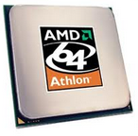
Sejarah Perkembangan Microprocessor
AMD Athlon AMD Athlon merupakan pengganti dari mikroprocessor seri AMD K6.Prosessor ini merupakan aksi come-back AMD ke pasar industry mikro-processor high-end dan AMD ingin menggeser Intel sebagai pemimpin pasar industry mikroprocessor.
AMD Athlon 64 Processor ini memiliki 3 varian socket yang berbeda yaitu socket 754, 939, dan 940. Socket 754 memiliki kontroler memori yang mendukung penggunaan memori DDR kanal tunggal. Socket 939 memiliki kontroler memori yg mendukung memori kanal ganda. Processor ini merupakan processor pertama yang kompatibel terhadap komputasi 64 bit. Processor ini menggunakan teknologi AMD 64 yang bisa bekerja pada sistem operasi dan aplikasi 32 bit maupun 64 bit.

Slide 17
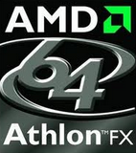
Sejarah Perkembangan Microprocessor
AMD Athlon 64 FX Processor ini memiliki 2 karakter penting : Dapat bekerja pada system operasi dan aplikasi 32 bit maupun 64 bit dengan kecepatan penuh. Menawarkan perlindungan virus yang disebut Ehanced Virus Protection ketika dijalankan diatas platform Windows XP Service Pack 2 (SP2) maupun Windows XP 64 Bit edition. System PC yg berbasis AMD Athlon 64 FX sangat cocok bagi para pengguna PC yang antusias, penggemar olah Video-Audio (multimedia) dan para pemain Game.
AMD Sempron Processor ini adalah sebuah jajaran processor yang diperkenalkan oleh AMD pada tahun 2004 sebagai pengganti processor AMD Duron dipasar komputer murah, untuk bersaing dengan processor Intel Celeron D.

Slide 18

Sejarah Perkembangan Microprocessor
AMD 64 X2 Dual Core Processor ini dimaksudkan untuk menyaingi apa yang dikembangkan Intel dengan processor Core Duo nya. Tetap berbasis teknologi 64 bit, processor ini ditujukan bagi kalangan pengguna media digital yang intensif. Dari sisi fitur processor ini dilengkapi dengan teknologi seperti HyperTransport yang mampu meningkatkan kinerja system secara keseluruhan dengan menyingkirkan bottlenecks pada level input output, meningkatkan bandwith, mengurangi latency system. Pendekatan yang digunakan disini adalah kontroler memori DDR yang sepenuhnya terintegrasi sehingga membantu mempercepat akses ke memori, dengan menyediakan jalur dari processor langsung ke memori utama. Hasilnya, bisa menikmati loading aplikasi yang lebih cepat dari performa aplikasi yang lebih meningkat.

Slide 19
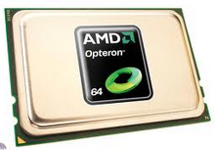
Sejarah Perkembangan Microprocessor
AMD Opteron Processor ini 64 Bit yang dirilis untuk pasar workstation dan server pada musim semi 2003.Processor ini untuk menandingi processor Intel Xeon di pasar Workstation dan Itanium dipasar High-End. Dibanding Intel Xeon yang berbasis mikro arsitektur Intel Netburst, AMD Opteron ini dapat dibilang menang telak dilihat dari kinerja yang ditunjukkan tiap watt yang digunakan (performance/watt), tapi belum dapat menandingi efisiensi processor Intel Itanium.

Slide 20
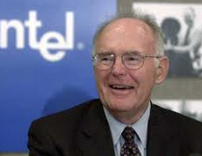
Sejarah Perkembangan Microprocessor
Sampai sekarang perkembangan microprocessor masih terus berlanjut dan Intel tetap merajai dunia microprocessor. Hal ini juga tidak terlepas dari Hukum Moore, yakni hukum yang dilontarkan oleh Gordon Moore pada tahun 1965. Kala itu, Moore memprediksikan jumlah transistor yang ada pada integrated circuit (IC) akan berlipat ganda setiap tahunnya.
Pernyataan ini diperbaharui Moore di tahun 1995, dengan penelitian bahwa kelipatan ganda jumlah transistor hanya akan terjadi setiap dua tahun sekali. Hukum Moore sampai sekarang menjadi panduan bagi Intel untuk memacu processor-nya agar semakin andal, terutama peningkatan kecepatan dengan penuerunan harga yang sangat signifikan. Meski pertumbuhan kecepatan processor sempat mengalami masa-masa stagnan, namun pertumbuhan kecepatan processor Intel mengalami peningkatan yang mengesankan. Banyak ahli teknologi informasi di seluruh dunia, termasuk Gordon Moore, berharap hukum Moore dapat bertahan paling tidak sampai dua decade mendatang (sejak tahun 2008).

Slide 21
Perbedaan Intel Pentium dan AMD
1. Arsitektur dan Desain
Intel Pentium: Intel Pentium biasanya mengacu pada prosesor entry-level dari Intel. Prosesor ini sering digunakan dalam komputer dengan anggaran terbatas. Arsitekturnya lebih mengutamakan efisiensi energi dan harga yang lebih terjangkau.
AMD: AMD (Advanced Micro Devices) lebih dikenal dengan produk-produk yang memiliki kinerja harga yang baik, termasuk untuk kelas menengah hingga tinggi. Arsitekturnya, terutama dengan seri Ryzen, berfokus pada multi-core performance dan kinerja lebih tinggi dalam aplikasi yang membutuhkan banyak core.

Slide 22
2. Kinerja
Intel Pentium: Prosesor ini biasanya memiliki performa yang lebih rendah dibandingkan dengan prosesor Intel Core atau AMD Ryzen. Namun, untuk tugas-tugas ringan seperti browsing web, menonton video, dan penggunaan aplikasi dasar, Pentium sudah cukup.
AMD: AMD cenderung menawarkan kinerja multi-core yang lebih baik, sehingga lebih unggul dalam aplikasi yang membutuhkan banyak prosesor, seperti gaming, rendering video, dan tugas-tugas berat lainnya.
3. Harga
Intel Pentium: Intel Pentium lebih terjangkau dibandingkan dengan prosesor lain dari Intel seperti i3, i5, i7, dan i9. Prosesor ini biasanya digunakan di komputer dengan harga terjangkau.
AMD: Harga prosesor AMD, khususnya untuk seri Ryzen, juga cukup bersaing, dan bahkan bisa lebih murah untuk performa setara. AMD sering menawarkan nilai lebih untuk harga yang lebih rendah dibandingkan Intel di beberapa segmen pasar.

Slide 23
4. Efisiensi Energi
Intel Pentium: Secara umum, prosesor Intel terkenal dengan efisiensi energi yang baik, terutama untuk model yang lebih rendah seperti Pentium.
AMD: Beberapa generasi AMD Ryzen telah berhasil meningkatkan efisiensi energi, tetapi Intel masih unggul dalam hal daya tahan baterai di laptop dengan prosesor rendah dayanya.
5. Grafis Terintegrasi
Intel Pentium: Prosesor Pentium biasanya dilengkapi dengan grafis terintegrasi yang cukup baik untuk tugas dasar, seperti Intel UHD atau Iris Plus Graphics, meskipun tidak sekuat GPU diskrit.
AMD: AMD sering dikenal dengan "APU" (Accelerated Processing Unit) yang menggabungkan prosesor dengan grafis yang cukup kuat, terutama untuk gaming entry-level. APU dari AMD (seperti seri Ryzen dengan Radeon Vega) menawarkan kinerja grafis yang lebih baik dibandingkan Intel di segmen harga yang serupa.

Slide 24
6. Platform dan Kompatibilitas
Intel Pentium: Intel lebih sering merilis chipset dan soket yang berubah-ubah, sehingga pembaruan komponen di masa depan bisa memerlukan motherboard baru.
AMD: AMD memiliki soket yang lebih konsisten, sehingga pengguna dapat mengganti prosesor dengan lebih mudah tanpa harus mengganti motherboard, terutama di seri Ryzen.
7. Popularitas dan Penggunaan
Intel Pentium: Banyak digunakan di komputer kantor, laptop low-end, dan PC yang digunakan untuk keperluan dasar.
AMD: AMD lebih populer di kalangan gamer dan pengguna yang membutuhkan prosesor dengan performa tinggi dan harga bersaing. Ryzen juga banyak digunakan untuk aplikasi komputasi berat.

Slide 25
Harga Intel Pentium dan AMD
Berikut adalah beberapa harga terkini untuk prosesor Intel Pentium dan AMD di Indonesia per Maret 2025:
Prosesor Intel Pentium:
Intel Pentium Gold G7400: Prosesor desktop dengan 2 core dan 4 thread, kecepatan 3,7 GHz, soket LGA1700. Harga: Rp1.659.000. blibli.com
Intel Pentium Gold G6400: Prosesor dual-core dengan kecepatan 4,00 GHz. Harga: Rp1.170.157. blibli.com
Prosesor AMD:
AMD Ryzen 7 7700: Prosesor dengan soket AM5. Harga: Rp5.420.000. iprice.co.id
AMD Ryzen 5 5600X: Prosesor dengan soket AM4. Harga: Rp2.394.000. iprice.co.id
AMD Ryzen 5 5600G: Prosesor 6-core 12-thread dengan kecepatan 3,9 GHz dan grafis terintegrasi Radeon Vega 7. Harga: Rp2.250.000. blibli.com
AMD Ryzen 3 1200: Prosesor dengan 4 core dan kecepatan 3,1 GHz (turbo hingga 3,4 GHz). Harga: Rp992.000. blibli.com

Slide 26
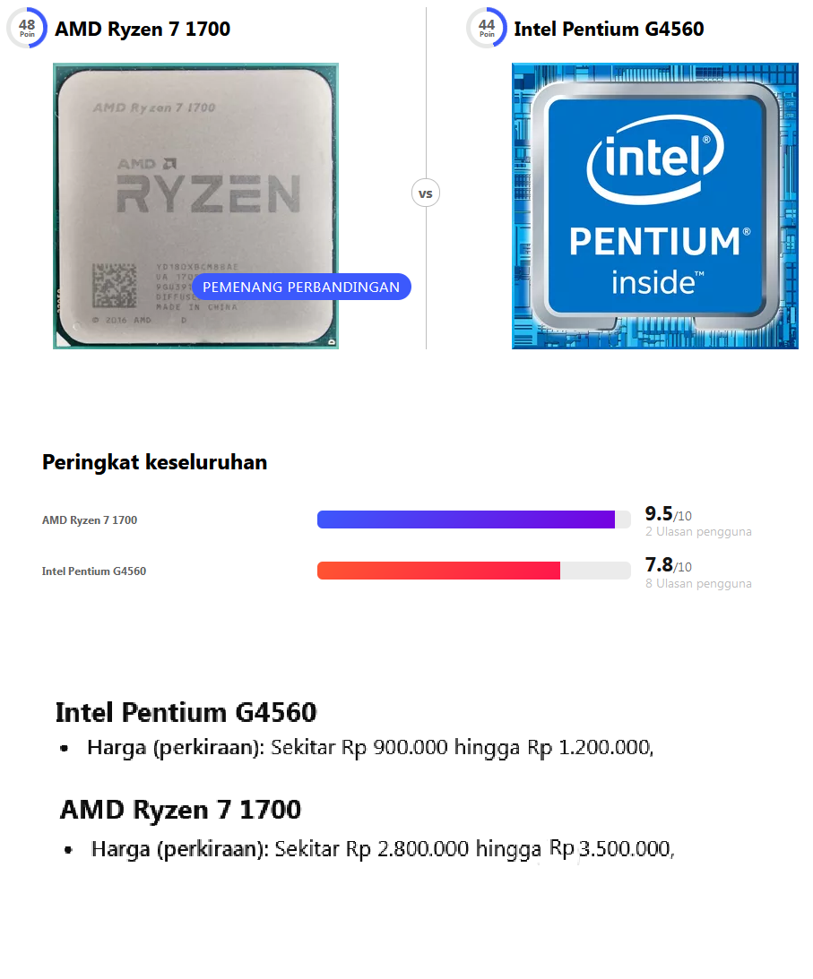

Slide 27
Kesimpulan
Secara keseluruhan, Intel Pentium lebih cocok untuk penggunaan dasar, sementara AMD, terutama seri Ryzen, lebih unggul dalam performa tinggi dan harga bersaing. Pilihan antara keduanya bergantung pada kebutuhan dan anggaran yang kamu miliki.

